Slide 1
第六章 极限定理
切比雪夫不等式
大数定律
中心极限定理

Slide 2
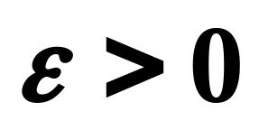
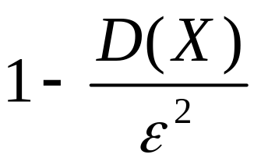
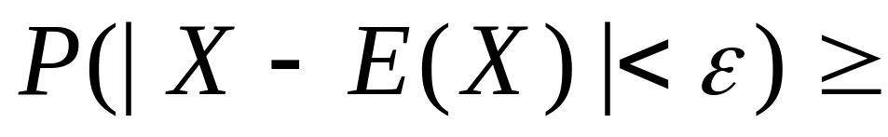
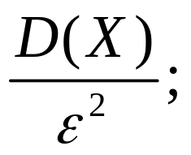
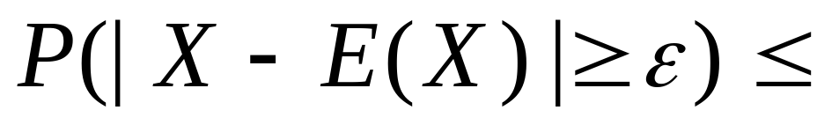
§6.1.1 切比雪夫(Chebyshev)不等式
定理6.1 设随机变量X的数学期望与方差
都存在，则对任意的
有
或者等价地

Slide 3
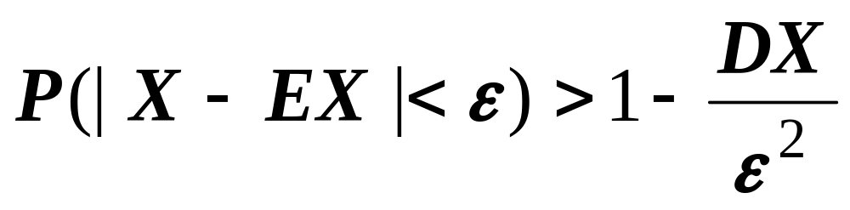
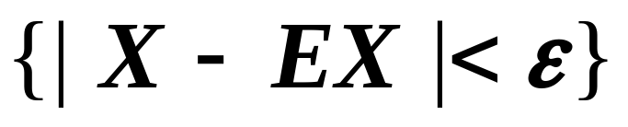



注：
从切比雪夫不等式
可以看出，当E(X)，D(X)已知时，可对
事件
发生的概率进行估计.

Slide 4
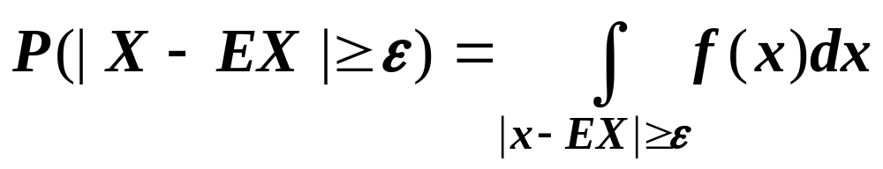
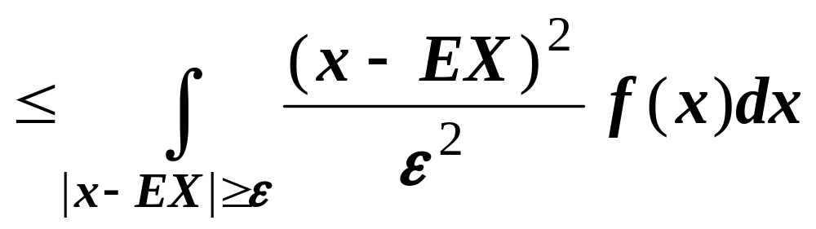

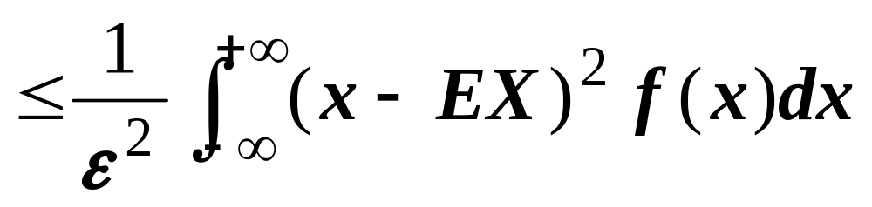
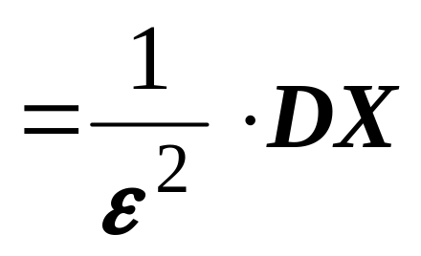
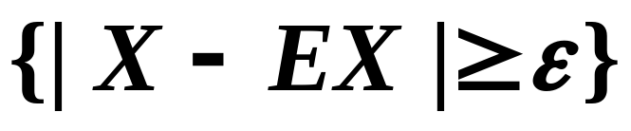
证：我们就连续型的情形给出证明.
1.
≥1
≤
注：可见，当E(X)，D(X)已知时，可对事件
发生的概率进行估计.

Slide 5
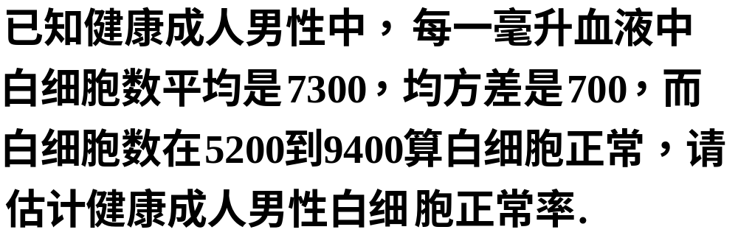
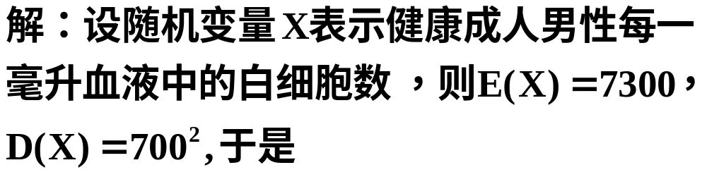
例6.1

Slide 6
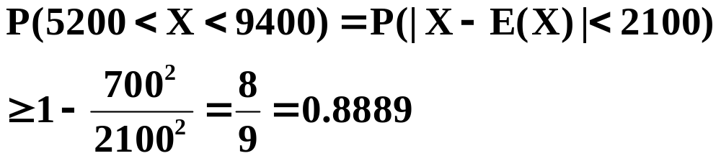
例6.1
注：由于不知道X的分布，故本题只能采用且比雪夫不等式估计概率，如果X分布已知，估计的概率误差较大。但切比雪夫不等式在理论中有非常重要的应用.

Slide 7

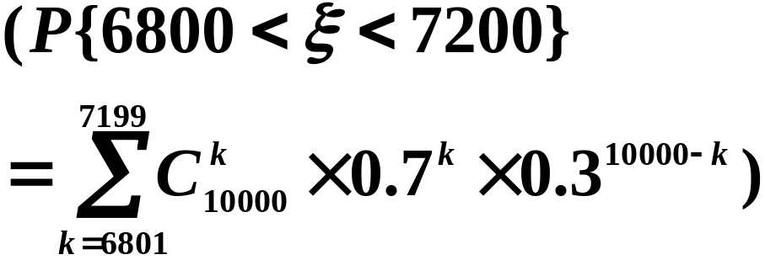
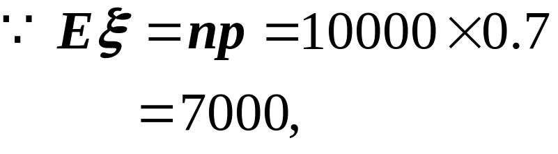
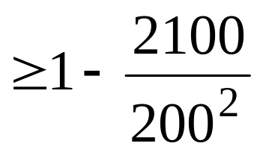

例1: 有10000盏电灯，夜晚每盏灯开灯的概率均为0.7。各电灯开、关相互独立。估计：同时开着的灯的数量在6800至7200之间的概率。
解: 设ξ 表示同时开着的灯的数量，
则
~

Slide 8
§6.1.2 大数(定)律
概率统计是研究随机现象统计规律性的
学科. 随机现象的规律性只有在相同的条件
下进行大量重复试验才会呈现出来.
大数定律就是描述大量现象平均结果的
稳定性的定理.

Slide 9
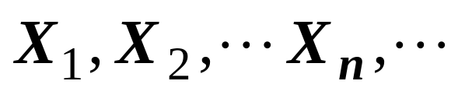
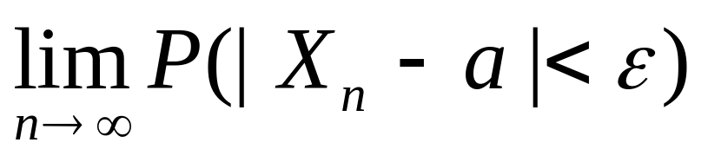
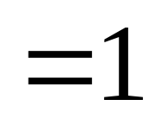
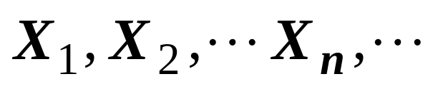
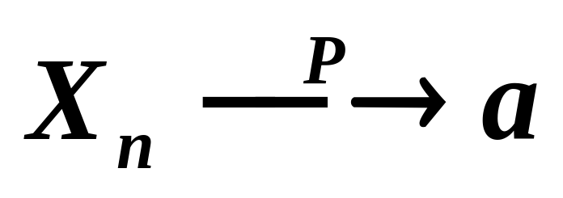
首先介绍: 随机变量序列的收敛性
定义6.1（依概率收敛）: 设
是随机变量序列，a是一个常数；
若对任意ε>0, 有:
则称
依概率收敛于a.
记为：

Slide 10
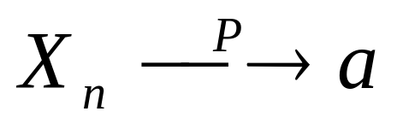
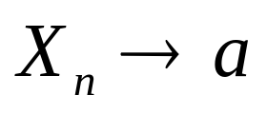

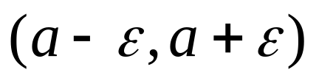
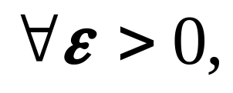
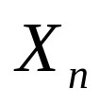


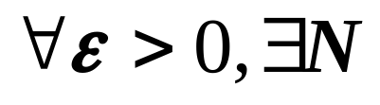
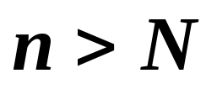
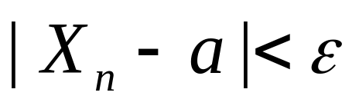
与
的区别。
意思是：当
时，X_{n}落在
内的概率越来越大。即：
a
而
意思是：
,当
时，毫无例外地有

Slide 11
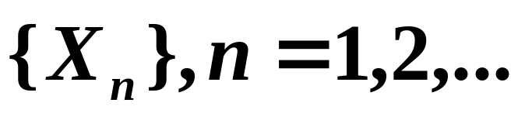
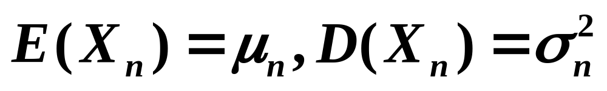
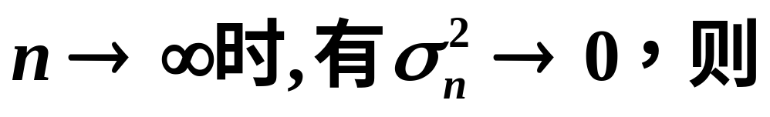
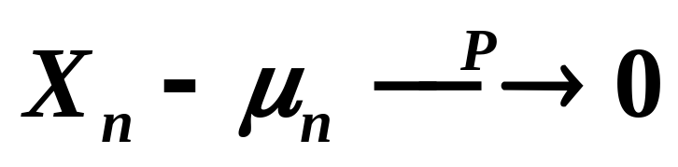
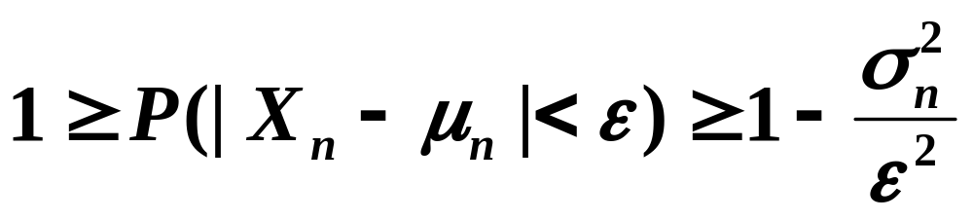
切比雪夫不等式的应用
定理6.2： 随机变量序列
若
存在，且
满足
证：由切比雪夫不等式
两边取极限即可.

Slide 12
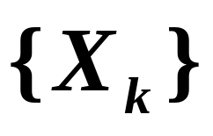
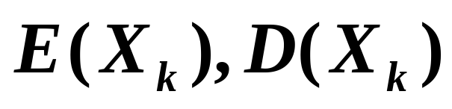
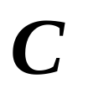
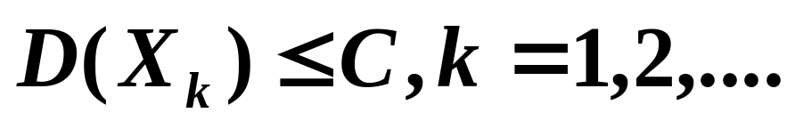
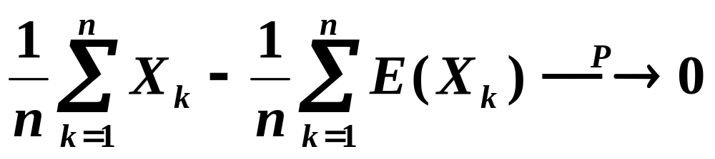
切比雪夫大数定律
定理6.3:（切比雪夫大数定律）对于相互独
立的随机变量序列 ,
若满足
（1）
都存在；
（2）方差有限，即存在常数 ，使得
则有
前n个随机变量的算术平均

Slide 13
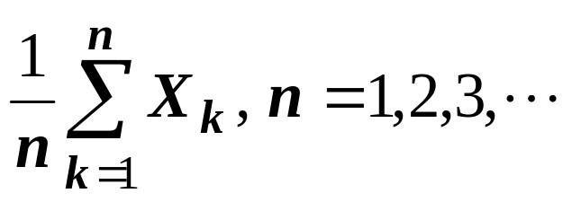
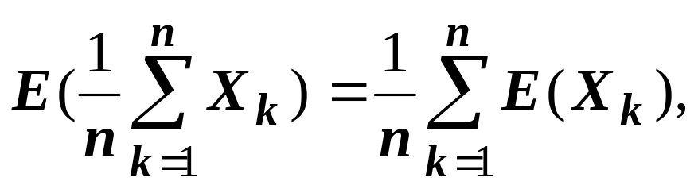
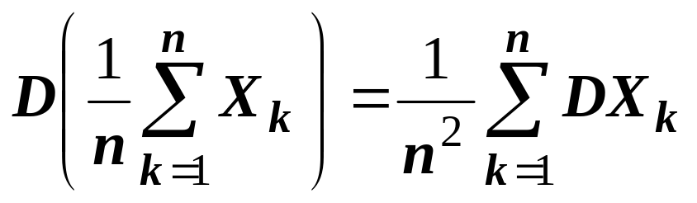
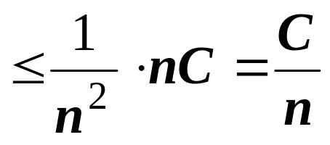
证:
考虑随机变量序列
0
由定理6.2,

Slide 14
切比雪夫大数定律的两个推论
辛钦Khinchine大数定律
(推广)
切比雪夫大数定律
(特殊情形)
独立同分布大数定律
(特殊情形)
伯努利大数定律

Slide 15
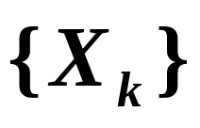
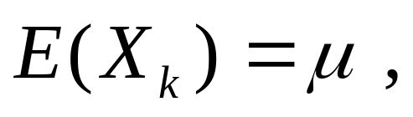
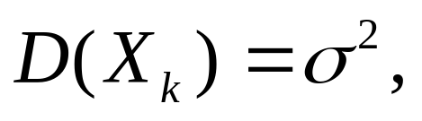
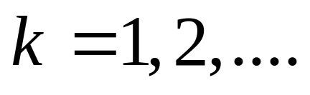
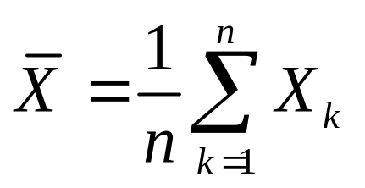





独立同分布大数定律
定理：（独立同分布大数定律）设
是独立同分布的随机变量序列，且
记
则
注:

Slide 16







伯努利大数定律
推论（伯努利大数定律）设 为n重伯努利试验中A发生的次数，
则对任给常数 有
(这是用频率近似代替概率的理论依据)
证: 设
则
利用推论1即得.

Slide 17


为什么叫“大数定律”
而不叫“大数定理”
？
在概率论发展初期，由于概率的数学定义尚未明确，所以缺乏理解概率收敛的理论基础，故把频率“趋于”概率视为经大量试验而得到的结果，就象物理学中的定律一样.
在概率论的公理化体系建立以后，大数定律可在理论上进行严格的证明而成为意义明确的定理，故现在教材上称为“大数定理”.

Slide 18









§6.2 中心极限定理
定理6.4设随机变量序列
独立同分布，且

Slide 19


独立同分布中心极限定理

Slide 20

独立同分布中心极限定理

Slide 21





例1
计算机在进行数值计算时，其取整误差
若在一项计算中进行了
100次数值计算，求平均取整误差绝对值
小于0.1的概率。
解：令
表示各次数值计算
的取整误差，则
独立同分
布于
且
平均误差为

Slide 22



例1
由中心极限定理，近似地有
于是

Slide 23





例1 将一颗骰子连掷100次，则点数之和不少于500的概率是多少？
解 设 X_{k}为第k 次掷出的点数，k=1,2,…,100，则
X₁,X₂,…,X₁₀₀独立同分布，而且
由中心极限定理

Slide 24











例2: 设一袋味精的重量是随机变量，平均值100克，标准差2克。求100袋味精的重量超过10.05公斤的概率。
分布未知
解: 设 表示第 袋味精的量，
可以认为 是独立同分布的，
近似看作
正态分布
又设ξ 表示100袋味精的重量，
所求概率为：

Slide 25




棣莫佛－拉普拉斯定理
定理6.5：
设
充分大时，有
推论:
充分大时，有

Slide 26







例2 某车间有200台机床，它们独立地工作着，设每台机器开工率为0.6，开工时耗电1千瓦，问供电所至少要供多少电才能以不小于99.9%的概率保证车间不会因供电不足而影响生产。
解 设X为200台机器中工作着的机器台数，则
X~B(200,0.6)，n=200，p=0.6，np=120，npq=48，
近似地有X~N(np, npq)，即X~N(120,48)
设r是供电所供给电力的最小数(千瓦)，
由题意
查表得
r=142

Slide 27

例: 在一家保险公司里有10000个人参加寿命保险，每人每年付12元保险费。在一年内一个人死亡的概率为0.6%，死亡时其家属可向保险公司领得1000
元，问：(1)保险公司亏本的概率有多大？
(2)其他条件不变，为使保险公司一年的利润不少于60000元的概率有99%，赔偿金至多可设为多少？

Slide 28
解: 设X表示一年内死亡的人数，则X~B(n,p)，其中
n= 10000，p=0.6%， np=60， npq=59.64
设Y表示保险公司一年的利润，则
Y=10000×12-1000X
于是由中心极限定理
(1)P(Y≤0)=P(10000×12-1000X≤0)
=1−P(X≤120)
≈1 − Φ(7.769)=0;

Slide 29


(2)设赔偿金为a元，则
P(Y≥60000)=P(10000×12-aX≥60000)
=P(X≤60000/a)≥0.99
由中心极限定理，上式等价于

Slide 30


某保险公司的老年人寿保险有1万人参加,每人每年交200元. 若老人在该年内死亡,公司付给家属1万元. 设老年人死亡率为0.017,试求保险公司在一年内的这项保险中亏本的概率.
例1
解
设 X 为一年中投保老人的死亡数,
由德莫佛－拉普拉斯定理知,

Slide 31






保险公司亏本的概率

Slide 32






例2
解

Slide 33




根据题意, 所求概率为
由中心极限定理有:

Slide 34







Slide 35

例6.5

Slide 36



例6.5

Slide 37



例6.5

Slide 38
例1： 设某地成年男子身高 X ~ N (170，10²)(单位：cm)，随机抽取100名该地男子测量身高.问其中至少有70人身高在160cm~180cm之间的概率是多少？
补充例题：

Slide 39

解: 设身高在160cm～180cm之间用事件A表示，则

Slide 40

设Y 表示身高在160cm～180cm之间的人数，则 Y～B(100,0.6826),
np=68.26, npq =21.67. 因而近似地有
Y ～N(68.26,21.67),

